Slide 1
Русский язык
9
класс
Сложноподчиненные предложения с придаточными уступки (2)
Мусурманова
Юлия Юрьевна
хотя

Slide 2
Сегодня на уроке
1
повторим сложноподчинённые предложения с придаточными уступки,
3
научимся правильно строить сложные предложения.
2
узнаем больше о союзах и союзных словах;
Хотя ложь ещё живёт, но совершенствуется только правда (М. Горький).

Slide 3
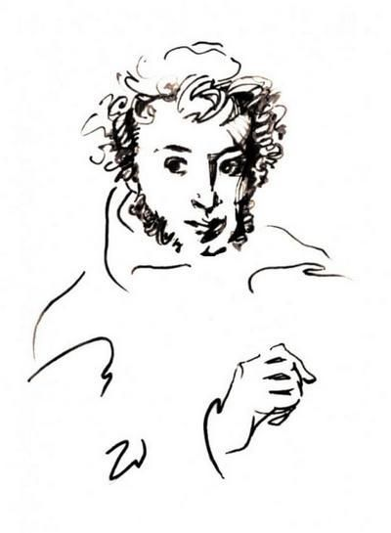
Придаточные уступки отвечают на вопросы несмотря на что? вопреки чему?, относятся ко всему главному предложению и присоединяются к нему:
- союзами хотя, хотя ... но, несмотря на то что, вопреки тому что, невзирая на то что, пускай, пусть и др.
союзными словами в сочетании с частицей ни: как ни, сколько ни, что (бы) ни.
Мы не смогли найти первое издание этого романа, хотя потратили много времени.
Кто ни говорил с Пушкиным, все ценили в нём ум и талант собеседника.

Slide 4
Задание 1
так и не
Передайте содержание предложений, используя союзы хотя или несмотря на то что.
всё-таки
всё равно
Текст был лёгкий, но ребята не поняли его.
2. Задание было опасное, но мы выполнили его.
3. У брата был выходной день, но мы не поехали на рыбалку.
4. Командировка была долгая, но специалисты работали с интересом.
5. Мы очень долго выбирали подарок, но сестре ничего не понравилось.

Slide 5
Проверьте!
но
так и не
Передайте содержание предложений, используя союзы хотя или несмотря на то что.
всё-таки
всё равно
1. Хотя текст был лёгкий, ребята так и не поняли его.
2. Несмотря на то что задание было опасное, мы всё-таки выполнили его.
3. Хотя у брата был выходной день, мы так и не поехали на рыбалку.
4. Несмотря на то что командировка была долгая, специалисты всё равно работали с интересом.
5. Хотя мы очень долго выбирали подарок, но сестре так ничего и не понравилось.

Slide 6
Задание
несмотря на что?
препятствие
результат
Несмотря на то что у нас было плохое настроение, мы пошли в театр.
Несмотря на то что у нас было хорошее настроение, мы не пошли в театр.
1. Несмотря на то что у неё мало свободного времени, она занимается ещё и на факультативе.
2. Несмотря на то что у него был низкий уровень подготовки, он получил хорошую работу
3. Несмотря на то что я очень торопился, я всё равно ничего не успел сделать.

Slide 7
Задание
несмотря на что?
препятствие
результат
1. Несмотря на то что у неё мало свободного времени, она занимается ещё и на факультативе. Несмотря на то что у неё много свободного времени, она не занимается на факультативе.
2. Несмотря на то что у него был низкий уровень подготовки, он получил хорошую работу. Несмотря на то что у него был высокий уровень подготовки, он не получил хорошую работу
3. Несмотря на то что я очень торопился, я всё равно ничего не успел сделать. Несмотря на то что я не торопился, я всё успел сделать.

Slide 8
Задание
Хотя…, …. .
У неё очень болели зубы.
Была прекрасная погода.
В театре шёл наш любимый спектакль.
Все помогали ей собрать чемодан.
Все хвалили его игру.
Я просил брата сообщить о приезде.
Он так и не стал музыкантом.
Она всё-таки опоздала на поезд.
Он мне так и не позвонил.
Они всё-таки не поехали в горы.
Она так и не пошла к врачу.
Мы всё же остались дома.

Slide 9
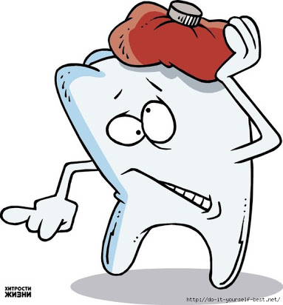
Проверьте!
Хотя у неё очень болели зубы, она так и не пошла к врачу.
Хотя была прекрасная погода, мы всё же остались дома.
Хотя в театре шёл наш любимый спектакль
Хотя все помогали ей собрать чемодан, она всё-таки опоздала на поезд.
Хотя все хвалили его игру, он так и не стал музыкантом.
Хотя я просил брата сообщить о приезде, он мне так и не позвонил.

Slide 10
Задание
прошедшее
Скажите о том, что вы сделаете, несмотря на трудности.
Хотя ему было трудно, но он справился с работой.
– Пусть ему трудно, но он справится с работой
будущее
1. Хотя идет сильный дождь, я должен ехать к другу.
2. Хотя было уже темно, мы продолжали работать.
3. Хотя нам не хотелось бегать, мы тренировались каждый день.
4. Хотя дело трудное, нам нужно довести его до конца.

Slide 11
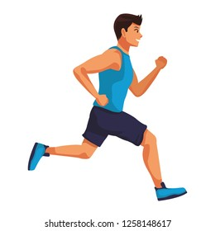
Задание
Будущее время
Хотя ему было трудно, но он справился с работой. – Пусть ему трудно, но он справится с работой
1. Пусть идет сильный дождь, но я поеду к другу.
2. Пусть уже темно, мы продолжим работать.
3. Пусть нам не хочется бегать, мы будем тренироваться каждый день.
4. Пусть дело трудное, мы доведём его до конца.

Slide 12
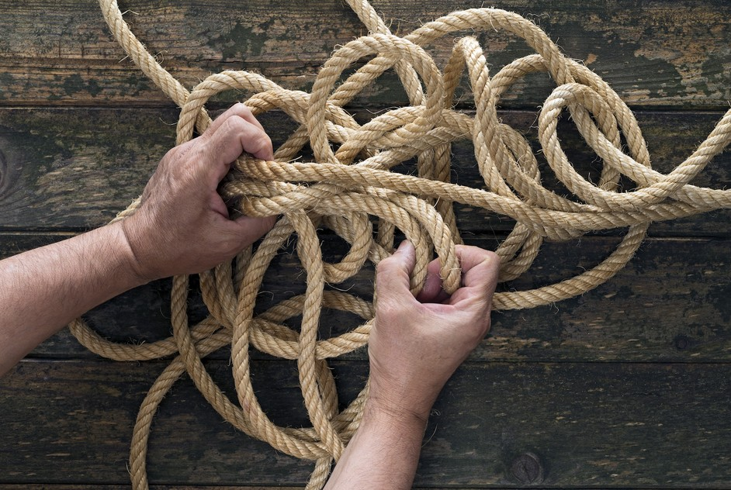
Учим пословицы
Сколько верёвочке ни виться, а конец будет.
Всё имеет свой конец.
О плохих поступках скоро все узнают.

Slide 13
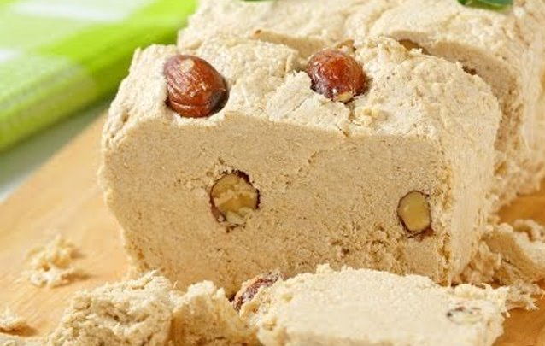
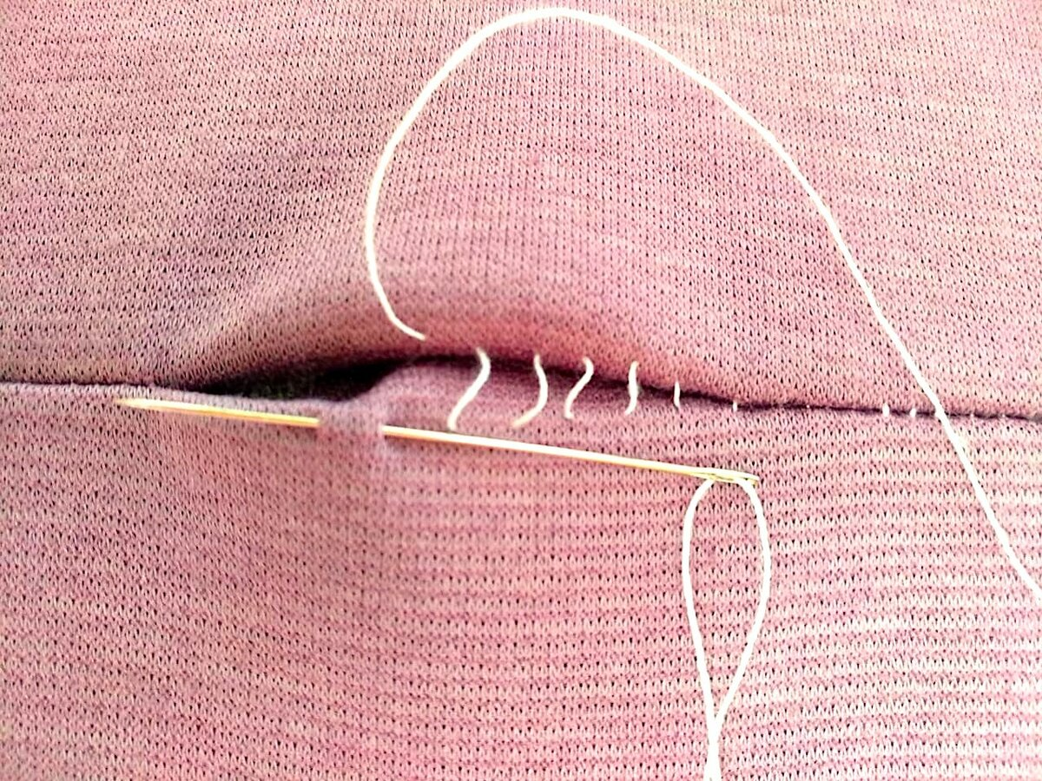
Сколько ни говори «халва, халва», во рту слаще не станет. (Восточная пословица)
Как мудро ни шей, а всё равно шов виден.

Slide 14
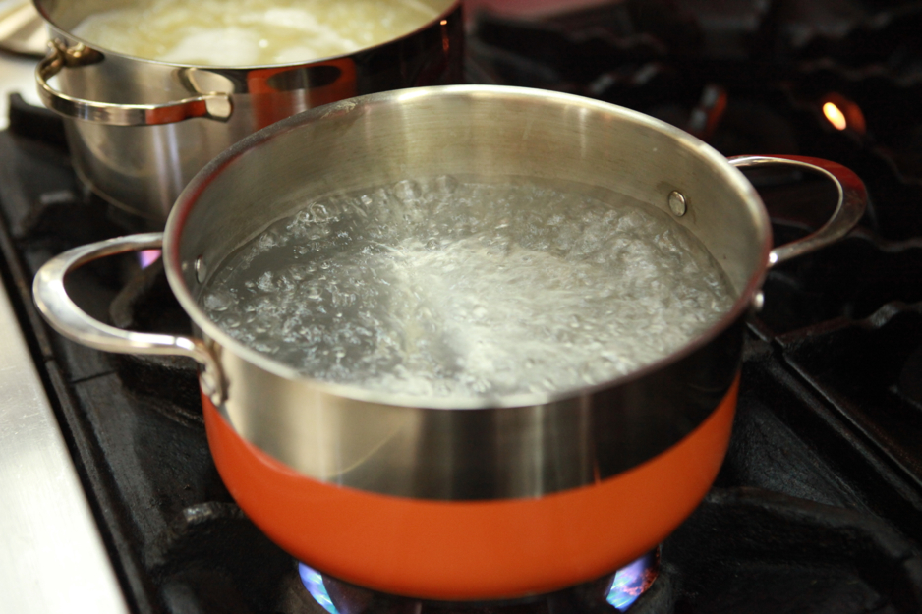
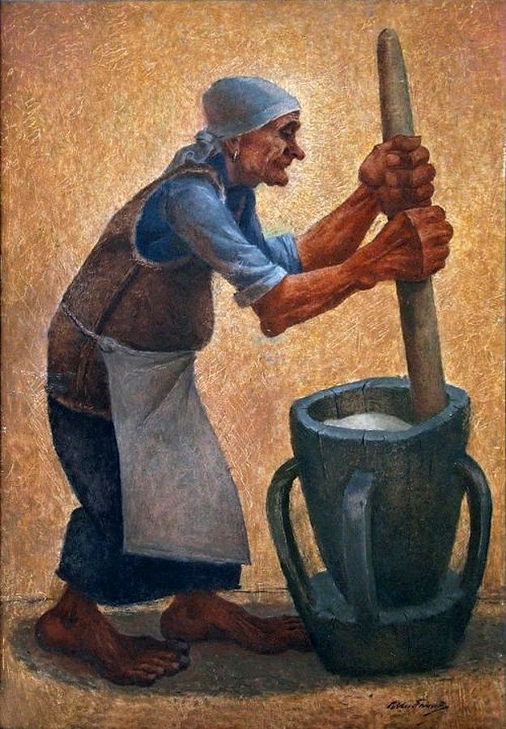
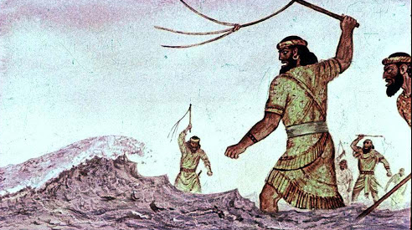
Сколько воду ни варить, всё вода будет.
Сколько ни бей воду, она останется водой. (Осетинская).
варить воду = кипятить

Slide 15
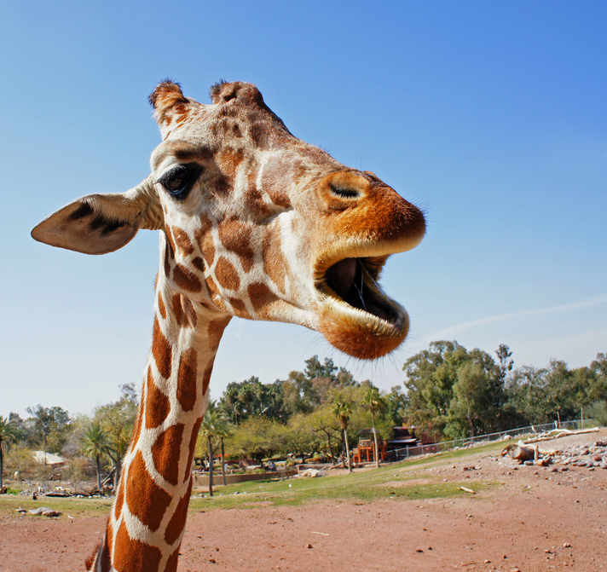
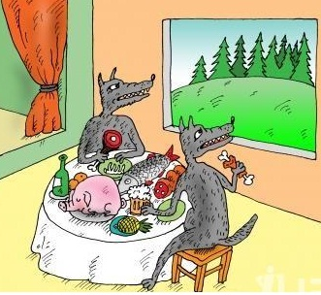
Как ни длинна шея, голова выше. (Африканская)
Как волка ни корми, он всё в лес смотрит.

Slide 16
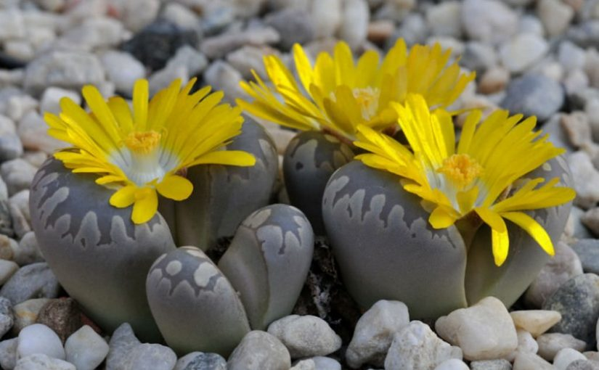
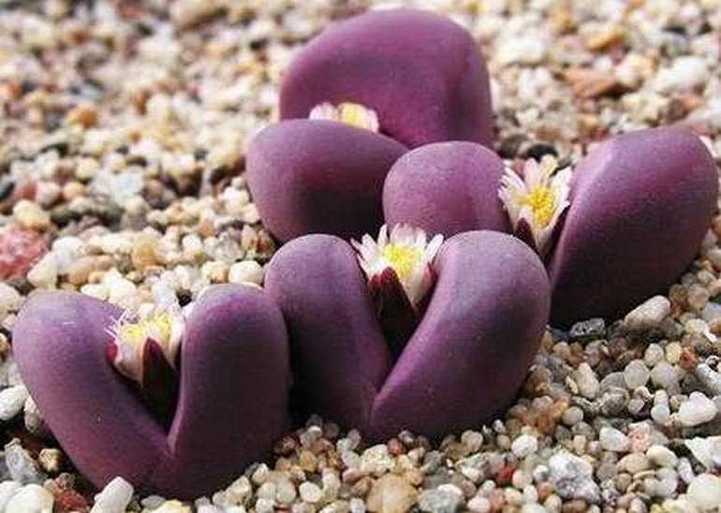
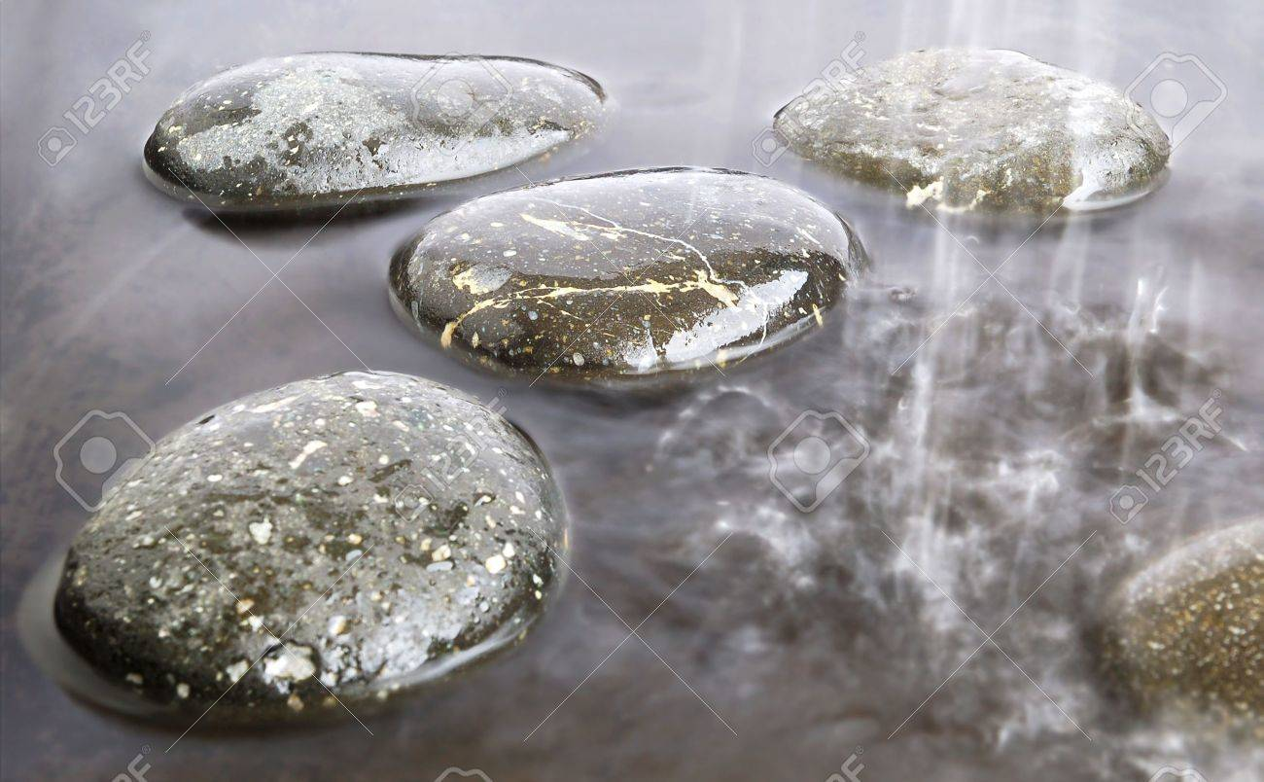
Сколько дождь ни льёт, камень всходов не даёт. (Туркменская)
Литопсы – живые камни

Slide 17
Задание для самостоятельной работы
Выполнить упражнение 117.
Напишите мини-сочинение
«Книга – лучший друг
и наставник»

Slide 18
Русский язык
9
класс
Сложноподчиненные предложения
с придаточными цели
Мусурманова
Юлия Юрьевна
чтобы

Slide 19
Сегодня на уроке
1
узнаем о сложноподчинённых предложениях с придаточными цели,
3
научимся правильно строить сложные предложения с придаточными цели.
2
узнаем о союзах в таких предложениях;
Надо много учиться, чтобы знать хоть немногое.
Монтескьё

Slide 20
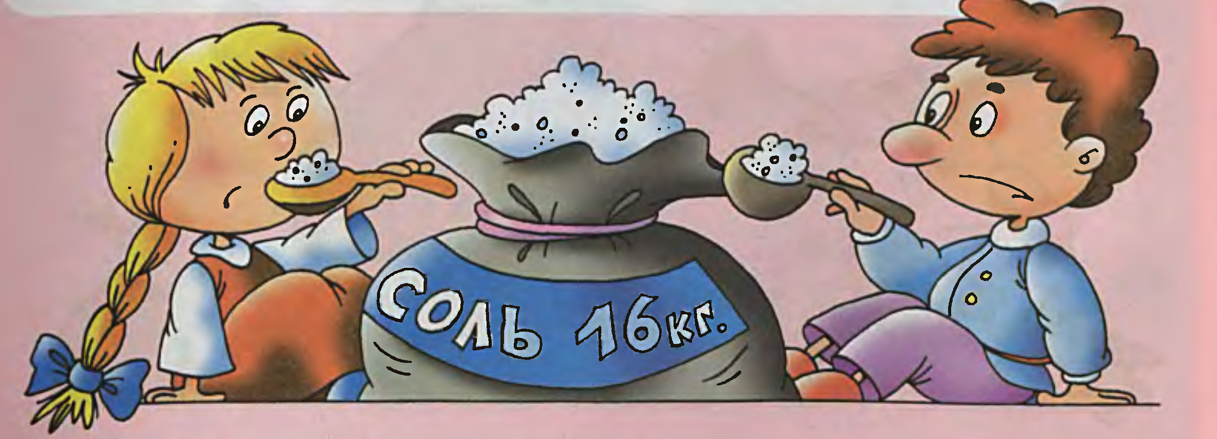
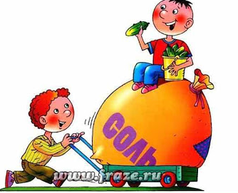
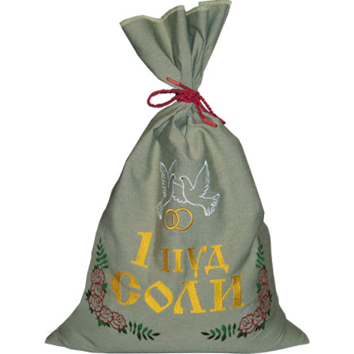
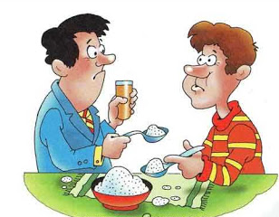
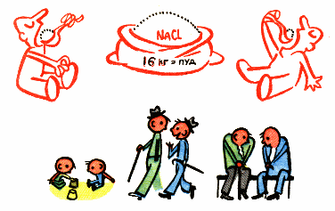
Чтобы узнать человека, нужно с ним пуд соли съесть.
2 года
Для чего?
Зачем?

Slide 21
Чтобы рыбку съесть, надо в воду лезть.
Для чего?
Зачем?

Slide 22
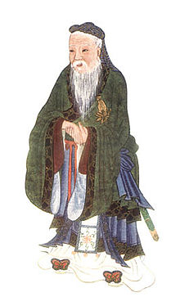
Придаточные предложения цели (maqsad ergash gap) отвечают на вопросы зачем? для чего? с какой целью?
Они присоединяются к главной части союзами чтобы, для того, чтобы, затем чтобы.
В зависимости от смысла и логического ударения составной союз может разбиваться на две части.
Слово дано для того человеку, чтобы он сообщал свои мысли другим. [ ], чтобы ( ).
В древности люди учились, для того, чтобы совершенствовать себя.
[ ], для того чтобы ( ).
Теперь учатся только для того, чтобы удивить других.
(Конфуций)
[ для того], чтобы ( ).

Slide 23
Он просмотрел все словари, чтобы найти это слово.
Чтобы найти это слово, он просмотрел все словари.
Он, чтобы найти это слово, просмотрел все словари.

Slide 24
для чего?
Важно уметь слушать, чтобы стать хорошим собеседником.
К. Морли

Slide 25
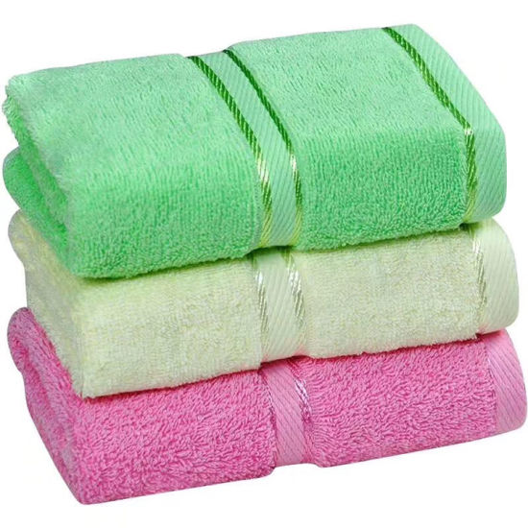
Полезные советы
Чтобы блины легко снимать со сковороды, …
Чтобы пирог не подгорал при выпечке в духовке, …
Чтобы махровые полотенца оставались пушистыми, …
Чтобы мёд не был густым и засахаренным, …
Чтобы лучше спать, …
надо выпить на ночь стакан воды со столовой ложкой мёда.
нужно в тесто добавить подсолнечное масло.
надо под формы посыпать немного соли.
нужно прополоскать их после стирки в подсоленой воде и не гладить.
его надо подогреть.

Slide 26
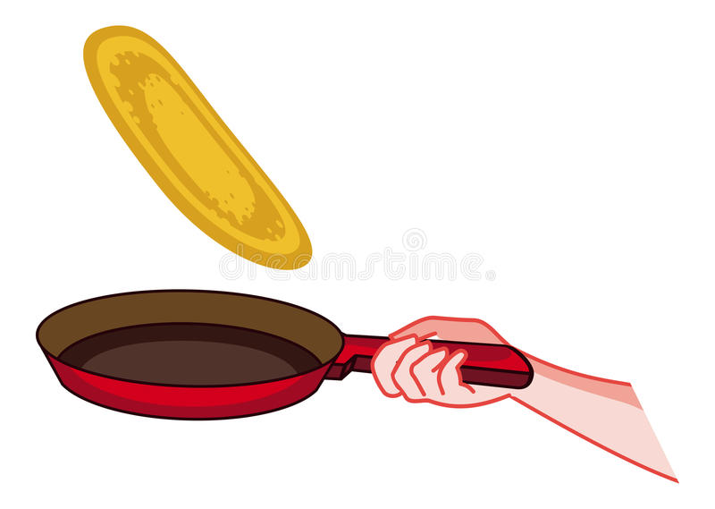
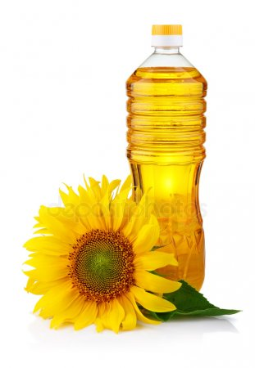
Проверим!
Чтобы блины легко снимать со сковороды, нужно в тесто добавить подсолнечное масло.
Чтобы пирог не подгорал при выпечке в духовке, надо под формы посыпать немного соли.
Чтобы махровые полотенца оставались пушистыми, нужно прополоскать их после стирки в подсоленой воде и не гладить.
Чтобы мёд не был густым и засахарённым, его надо подогреть.
Чтобы лучше спать, надо выпить на ночь стакан воды со столовой ложкой мёда.

Slide 27
Задание
неопред. форма – повелит. наклонение
Чтобы не простудиться, наденьте тёплую шапку и шарф.
1. Чтобы не промокнуть под дождём, …
2. Чтобы не забыть телефон друга, …
3. Чтобы не испачкать руки во время работы в саду, …
4. Чтобы не ошибиться в написании слова, …
5. Чтобы не заблудиться в чужом городе, …
запишите
наденьте
купите
возьмите
посмотрите

Slide 28
Задание
неопред. форма – повелит. наклонение
запишите
наденьте
купите
возьмите
посмотрите
1. Чтобы не промокнуть под дождём, возьмите зонтик.
2. Чтобы не забыть телефон друга, запишите его.
3. Чтобы не испачкать руки во время работы в саду, наденьте перчатки.
4. Чтобы не ошибиться в написании слова, возьмите словарь.
5. Чтобы не заблудиться в чужом городе, купите карту.

Slide 29
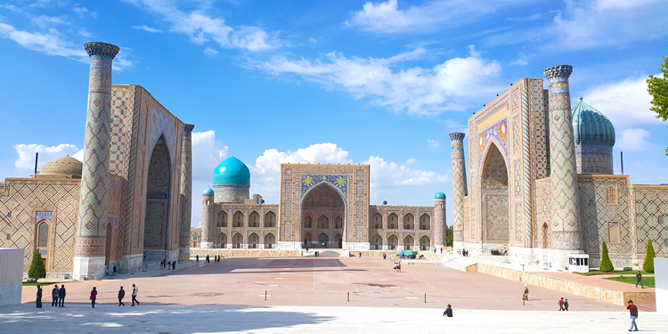
Задание
Ребята поехали в Бухару, …
Студенты зашли в библиотеку, …
Туристы направились в Чимган, …
Дети побежали к реке, …
Я пришёл к товарищу, …
Сестра купила хон-атлас, …
Девушки пошли быстрее, …
Мы приехали в Самарканд, чтобы посмотреть Регистан
неопред. форма

Slide 30
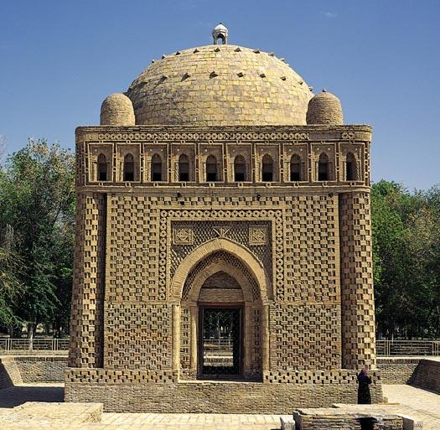
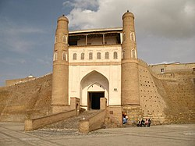
Проверьте
Ребята поехали в Бухару, чтобы увидеть мавзолей Саманидов.
Студенты зашли в библиотеку, чтобы взять учебники.
Туристы направились в Чимган, чтобы кататься на лыжах.
Дети побежали к реке, чтобы купаться и загорать.
Я пришёл к товарищу, чтобы поговорить с ним.
Сестра купила хон-атлас, чтобы сшить новое платье.
Девушки пошли быстрее, чтобы не опоздать на занятия.

Slide 31
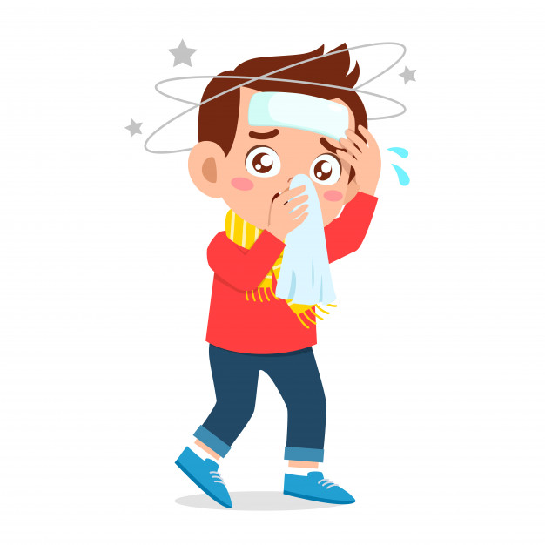
Задание
нужно
надо
можно
нельзя
требуется
следует
1. Чтобы сохранить зубы здоровыми, … .
2. Чтобы сохранить здоровье, … .
3. Чтобы не простудиться, …
4. Чтобы никогда не болеть, … .
5. Чтобы всегда быть бодрым, … .
6. Чтобы спать спокойно, … .
7. Чтобы не заболеть гриппом, … .

Slide 32
Задание
нужно
надо
можно
нельзя
требуется
следует
1. Чтобы сохранить зубы здоровыми, нельзя есть много сладкого.
2. Чтобы сохранить здоровье, требуется заниматься спортом.
3. Чтобы не простудиться, надо тепло одеваться.
4. Чтобы никогда не болеть, нужно правильно питаться.
5. Чтобы всегда быть бодрым, нужно периодически делать упражнения.
6. Чтобы спать спокойно, можно погулять перед сном на свежем воздухе.
7. Чтобы не заболеть гриппом, следует сделать прививку .

Slide 33
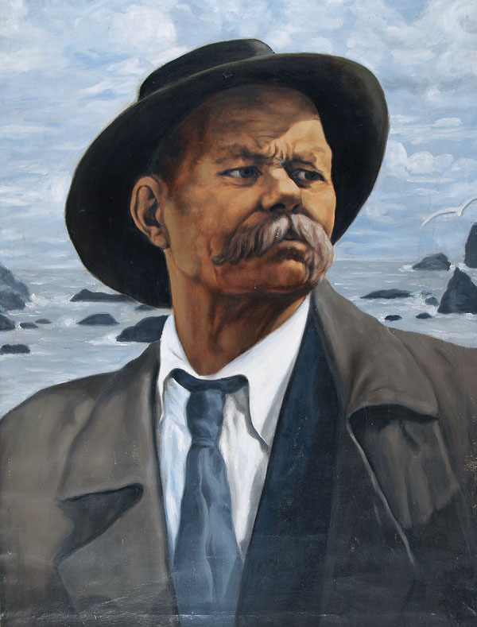
Любовь к труду необходима для того, чтобы построить на земле новую, светлую и счастливую жизнь.
(М. Горький.)

Slide 34
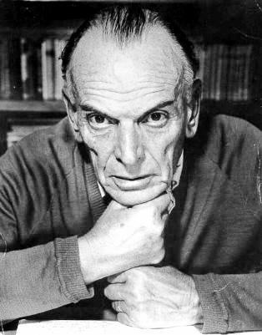
Для того чтобы быть счастливым, надо не только любить, но и быть любимым. (К. Паустовский)

Slide 35
Задание для самостоятельной работы
Напишите мини-сочинение
«Советы другу»

